Slide 1
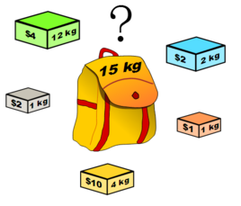
背包问题

Slide 2
什么是背包问题？
问题可以描述为：给定一组物品，每种物品都有自己的重量和价格，在限定的总重量内，我们如何选择，才能使得物品的总价格最高。问题的名称来源于如何选择最合适的物品放置于给定背包中。相似问题经常出现在商业、组合数学，计算复杂性理论、密码学和应用数学等领域中。也可以将背包问题描述为决定性问题，即在总重量不超过W的前提下，总价值是否能达到V？
它是在1978年由Merkel和Hellman提出的。

Slide 3
01背包
01背包是在M件物品取出若干件放在空间为W的背包里，每件物品的体积为W1，W2至Wn，与之相对应的价值为P1,P2至Pn。01背包是背包问题中最简单的问题。
01背包的约束条件是给定几种物品，每种物品有且只有一个，并且有权值和体积两个属性。在01背包问题中，因为每种物品只有一个，对于每个物品只需要考虑选与不选两种情况。如果不选择将其放入背包中，则不需要处理。

Slide 4
01背包
0-1 背包问题：给定 n 种物品和一个容量为 C 的背包，物品 i 的重量是 wi，其价值为 vi 。
问：应该如何选择装入背包的物品，使得装入背包中的物品的总价值最大？
分析：
面对每个物品，我们只有选择拿取或者不拿两种选择，不能选择装入某物品的一部分，也不能装入同一物品多次。

Slide 5
01背包
解决办法：声明一个 大小为 m[n][c] 的二维数组，m[ i ][ j ] 表示 在面对第 i 件物品，且背包容量为 j 时所能获得的最大价值 ，那么我们可以很容易分析得出 m[i][j] 的计算方法，
（1）. j < w[i] 的情况，这时候背包容量不足以放下第 i 件物品，只能选择不拿m[ i ][ j ] = m[ i-1 ][ j ]
（2）. j>=w[i] 的情况，这时背包容量可以放下第 i 件物品，我们就要考虑拿这件物品是否能获取更大的价值。如果拿取，m[ i ][ j ]=m[ i-1 ][ j-w[ i ] ] + v[ i ]。 这里的m[ i-1 ][ j-w[ i ] ]指的就是考虑了i-1件物品，背包容量为j-w[i]时的最大价值，也是相当于为第i件物品腾出了w[i]的空间。如果不拿，m[ i ][ j ] = m[ i-1 ][ j ] , 同（1）究竟是拿还是不拿，自然是比较这两种情况那种价值最大。

Slide 6
01背包
状态转移方程：
if(j>=w[i])
m[i][j]=max(m[i-1][j],m[i-1][j-w[i]]+v[i]);
else
m[i][j]=m[i-1][j];

Slide 7
01背包
0-1背包问题。在使用动态规划算法求解0-1背包问题时，使用二维数组m[i][j]存储背包剩余容量为j，可选物品为i、i+1、……、n时0-1背包问题的最优值。绘制
价值数组v = {8, 10, 6, 3, 7, 2}
重量数组w = {4, 6, 2, 2, 5, 1}
背包容量C = 12时对应的m[i][j]数组

Slide 8
for(i : 1 ~ n)
{
for(j : 1 ~ c)
{ if(j>=w[i])
m[i][j]=max(m[i-1][j],m[i-1][j-w[i]]+v[i]);
else
m[i][j]=m[i-1][j];
}
}

Slide 9
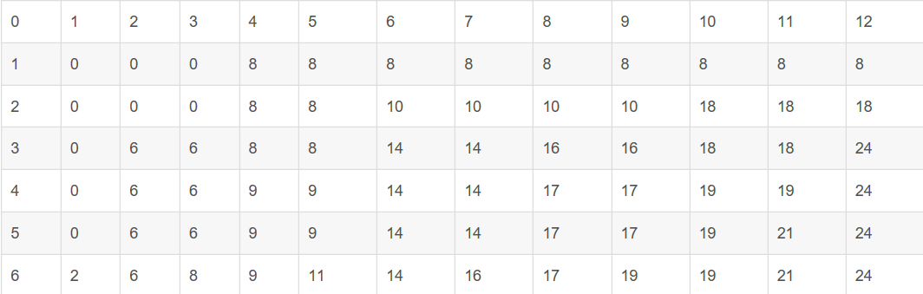

Slide 10
例题：SDNUOJ 1033 采药
Description
辰辰是个天资聪颖的孩子，他的梦想是成为世界上最伟大的医师。为此，他想拜附近最有威望的医师为师。医师为了判断他的资质，给他出了一个难题。医师把他带到一个到处都是草药的山洞里对他说：“孩子，这个山洞里有一些不同的草药，采每一株都需要一些时间，每一株也有它自身的价值。我会给你一段时间，在这段时间里，你可以采到一些草药。如果你是一个聪明的孩子，你应该可以让采到的草药的总价值最大。”
如果你是辰辰，你能完成这个任务吗？

Slide 11
Input
输入的第一行有两个整数T（1 <= T <= 1000）和M（1 <= M <= 100），用一个空格隔开，T代表总共能够用来采药的时间，M代表山洞里的草药的数目。接下来的M行每行包括两个在1到100之间（包括1和100）的整数，分别表示采摘某株草药的时间（1 <= t <= T）和这株草药的价值（1 <= v <= 100000）。
Output
输出包括一行，这一行只包含一个整数，表示在规定的时间内，可以采到的草药的最大总价值。

Slide 12
Sample Input
100 5
77 92
22 22
29 87
50 46
99 90
Sample Output
133

Slide 13

Memory Limit

Slide 14
空间复杂度优化：
由之前的状态转移方程我们知道，要想得到 f[i][v]，我们需要知道 f[i - 1][v] 和 f[i - 1][v - weight[i]]，由于我们使用二维数组保存中间状态，所以可以直接取出这两个状态
我们使用二维数组 f[i][v] 保存中间状态，这里我们可以使用一维数组f[v]保存中间状态就能得到结果
当我们使用一维数组存储状态时，f[v]表示，在执行i次循环后(此时已经处理i个物品)，前i个物体放到容量v时的最大价值，即之前的f[i][v]。与二维相比较，它把第一维隐去了，但是二者表达的含义还是相同的，只不过针对不同的i，f[v]一直在重复使用，所以，也会出现第i次循环可能会覆盖第i - 1次循环的结果（无法保存中间状态，只保存最优解）

Slide 15
为了求f[v],我们需要知道，前i - 1个物品放到容量v的背包中带来的收益，即之前的f[i - 1][v] 和 前i - 1件物品放到容量为v - weight[i]的背包中带来的收益，即之前的f[i - 1][v - weight[i]] + cost[i]。
难点：由于我们只使用一维数组存储，则在求这两个子问题时就没有直接取出那么方便了，因为，第i次循环可能会覆盖第i - 1次循环的结果。

Slide 16
现在我们来求这两个值
1）前i - 1个物品放到容量v的背包中带来的收益，即之前的f[i - 1][v] ：
由于，在执行在i次循环时，f[v]存储的是前i个物体放到容量v时的最大价值，
在求前i个物体放到容量v时的最大价值(即之前的f[i][v])时，我们是正在执行第
i 次循环，f[ v ]的值还是在第 i - 1 次循环时存下的值（此时f[v]还未更新），
在此时取出的 f[ v ]就是前i - 1个物体放到容量v时的最大价值，即f[i - 1][v]。
2）前i - 1件物品放到容量为v - weight[i]的背包中带来的收益，即之前的f[i - 1][v - weight[i]] + cost[i]
由于，在执行第i次循环前，f[0 ~ V]中保存的是第i - 1次循环的结果，即是前i - 1个
物体分别放到容量0 ~ V时的最大价值，即f[i - 1][0 ~ V]。
则，在执行完第i次循环前，f 数组中v - weight[i]的位置存储就是我们要找的（f[v-weight[i]） 前i - 1件
物品放到容量为v - weight[i]的背包中带来的收益 (即之前的f[i - 1][v - weight[i]])

Slide 17
利用滚动数组优化状态转移方程
f[v]（一维的） = f[i-1][v]（二维的）
f[v-weight[i]] = f[i-1][v-weight[i]] + cost[i]
伪代码
for i=1~N //枚举物品
for v=V~0 //枚举容量，从大到小
f[v]=max(f[v],f[v-weight[i]] + cost[i]);

Slide 18
为什么逆序枚举“容量”？

Slide 19
逆序枚举容量的原因：
注意一点，我们是由第 i - 1 次循环的两个状态推出 第 i 个状态的，而且 v > v - weight[i]，则对于第i次循环，背包容量只有当V..0循环时，才会先处理背包容量为v的状况，后处理背包容量为 v-weight[i] 的情况。
具体来说，逆序枚举时，由于在执行v时，还没执行到v - weight[i]的，因此，f[v - weight[i]]保存的还是第i - 1次循环的结果。即正在执行第i次循环 且 背包容量为v时，此时的f[v]存储的是 f[i - 1][v] ，此时f[v-weight[i]]存储的是f[i - 1][v-weight[i]]。

Slide 20
相反，如果在执行第 i 次循环时，背包容量按照0..V的顺序遍历一遍，来检测第 i 件物品是否能放。此时在执行第i次循环 且 背包容量为v时，此时的f[v]存储的是 f[i – 1][v] ，但是，此时f[v-weight[i]]存储的是f[i][v-weight[i]]。
因为，v > v - weight[i]，第i次循环中，执行背包容量为v时，容量为v - weight[i]的背包已经计算过，即f[v - weight[i]]中存储的是f[i][v - weight[i]]。即，对于01背包，按照增序枚举背包容量是不对的。

Slide 21


Slide 22

Are you clear？

Slide 23
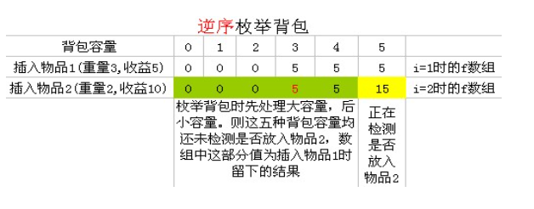
为什么逆序就能保证只有一个物品？

Slide 24
当i = 2，求f[5]时f数组的状况，
绿色为数组现在存储的值，这些值是i = 1时(上一次循环)存入数组 f 的。相当于f[i - 1][v]
而黄色使我们要求的值，在求f[5]之前，f[5]= 5，即f[i - 1][5] = 5
现在要求 i = 2 时的f[5] = f[5 - 2] + 10 = 5 + 10 = 15 > f[i - 1][5] = 5，故，f[5] = 15；
注意一点，在求f[v]时，它引用的 f[v - weight[i]] 和 f[v]都是上一次循环的结果

Slide 25
因此逆序枚举背包容量时，对于每个背包只能继承之前没有当前物品的状态，之后枚举小容量也是这样，只能继承之前选择物品的状态

Slide 26
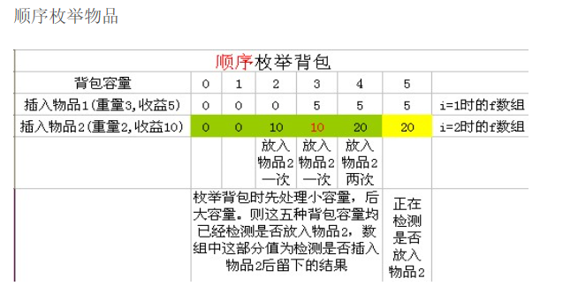
如果是顺序枚举呢？

Slide 27
顺序枚举时，对于当前物品，由于大容量可以继承小容量的状态，所以相当于可以重复多次放入同一个物品，等价于同一种物品有无穷多个，此时我们可以无限的选择某一个物品
下面讲完全背包

Slide 28
完全背包
问题描述：
有N种物品和一个容量为V的背包，每种物品都有无限件可用。
第i种物品的体积是c[i]，价值是w[i]。求解将哪些物品装入背包可使这些物品的体积总和不超过背包容量，且价值总和最大
讲完了。。。

Slide 29
知道怎么敲代码吗？
自己尝试一下
相关习题：SDNUOJ 1043 采药2

Slide 30
自主学习
分组背包，多重背包，二维费用背包等背包问题

